Slide 1
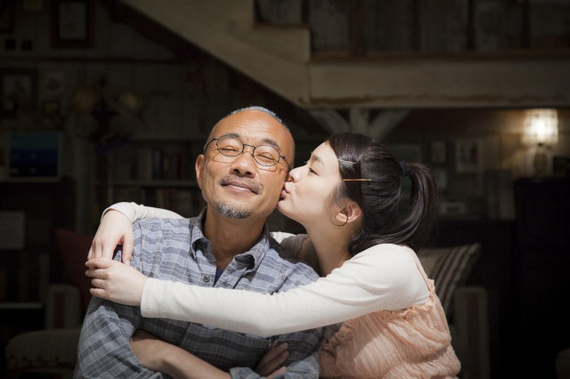
映画「くちづけ」上映会＆トークセッション
障がい児者への性暴力が認識される社会へ
(c)2013「くちづけ」製作委員会
2018年9月に内閣府が実施した『「若年層における性的な暴力に係る相談・支援の在り方に関する調査研究事業」報告書』では、性被害を経験した若年女性の55%に、障がいの可能性があることが分かりました。海外の調査では、障がい者は健常者の3倍、性暴力を経験するリスクを有しているという結果も出ています。NPO法人しあわせなみだの調査では、回答した発達障がい者の7割が、何らかの性暴力を経験していることが明らかになりました。障がい者への性暴力を取り扱った映画「くちづけ」上映（日本語字幕・音声ガイド付)、ならびにゲストによるトークセッション(手話通訳付)を通じて、何が起きているかを知り、必要な法制度などについて一緒に考えていきませんか。
2020年 ２/２９[土]
１３：００-１６：１５ (１２：３０ 開場)
参加無料
手話通訳あり
■日時
■トークセッションゲスト
三木 裕和 さん
鳥取大学地域学部教授
鳥取大学附属特別支援学校長
北野 彬子 さん
鳥取県性暴力被害者支援協議会副会長
きたの法律事務所 弁護士
■会場 倉吉交流プラザ
（ 住所：倉吉市駄経寺町187－1
TEL：0858-47-1181 ）
■申込方法
郵送、ﾌｧｸｼﾐﾘ、電子メール又は電話のいずれかで、
申込先（裏面）までご連絡ください。
主催：特定非営利活動法人しあわせなみだ
共催：鳥取県性暴力被害者支援協議会、とっとり性暴力研究会
後援：鳥取県、公益社団法人とっとり被害者支援センター、鳥取県医師会、
鳥取県弁護士会、一般社団法人鳥取県手をつなぐ育成会
※この事業はオートレースの補助を受けて実施します

Slide 2
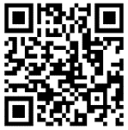
映画「くちづけ」
Story：知的障がいのあるマコは、元人気漫画家の父親いっぽんに連れられ、知的障がい者の自立支援グループホーム「ひまわり荘」にやってきました。マコはある事件をきっかけに、いっぽん以外の男性を怖がっていました。しかし、ひまわり荘の入居者うーやん
にだけは心を開き、いっぽんを驚かせます。安定した生活を取り戻しつつあったいっぽんとマコ、そしてひまわり荘の一同に、厳しい運命がふりかかります。
出演：貫地谷しほり/竹中直人/宅間孝行 他
特定非営利活動法人しあわせなみだ よりお願い
本イベントを主催するＮＰＯ法人しあわせなみだは、2018年より「障がい児者への性暴力」防止に取り組んでいます。2019年度は、この取り組みを一層盛り上げ、賛同者を増やし、社会を動かすムーブメントを起こすために、「ブリッジング・プロジェクト～Bridging the Gap～」と名付け、本イベントを全国10か所で開催、その他様々な活動を展開しています。
☆ブリッジング・プロジェクトの取り組み
１）障がい児者への性暴力調査
調査を実施した発達障害者32名中23名が、何らかの性暴力を経験していました。
２）国会議員への働きかけ
これまでに54名の国会議員と面会し、障がい児者への性暴力の現状を届けました。
３）署名
刑法に「性犯罪被害者としての障がい者」の概念を盛り込むことを求めるオンライン署名
を立ち上げました。2019年3月末時点で11,100人が賛同しています。
○おねがい○
本イベントを全国で開催するための資金が必要です。会場で書籍・CD・DVD・ゲームの回収を行います。買取金額が本イベントの活動費になりますので、ご自宅で不要になったものをぜひご持参ください。
ブリッジング・プロジェクトを日本中に届けるために、あなたの力を貸してください。
買取詳細→https://www.39book.jp/supporter/welfare/shiawasenamida/
【クラウドファンディング協力者（順不同）】
一般社団法人あおい福祉AI研究所様/株式会社Lib様/株式会社wafactory様/柏崎克實様/下田佳様/玉田勇様/のぞむ様/福田亮一様/ふじパパ様
性暴力被害者支援センターとっとり
クローバーとっとり
相談ダイヤル
☎ ０１２０-９４６-３２８
<<県内専用フリーアクセス>>
相談日時（年末年始は除く）
10：00-16：00 (月～金曜日)
18：00-20：00 (月・水・金曜日)
鳥取県と関係機関、団体が協力して、
性暴力被害にあわれた方を支援する機関です。
あなたが安心して心身の回復ができるように
一緒に考え支援します。
■申込先
〒680-0022
鳥取市西町1-401 とっとり被害者支援センター内
鳥取県性暴力被害者支援協議会 宛
電話：0857-32-8211／ﾌｧｸｼﾐﾘ：0857-32-8233／E-mail：jimukyoku@sar-tottori.org
参加申込書
＜申込〆切＞
２／２１ [金]
参加者氏名 （※複数記載可）
連絡先
所属

